Slide 1
Cifra.school__________________________________________________________
ВОЗМОЖНО:
Просмотреть учебник в электронном виде

Slide 2
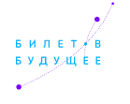
ВОЗМОЖНО:
Изучить материалы по профориентации
Пройти он-лайн тестирование по профориентации
НЕ ВОЗМОЖНО:
Зарегистрировать личный кабинет учащегося, так как кампания 2019 года Проекта «Билет в будущее» завершена и на данный момент ведутся подготовительные работы по запуску Проекта в 2020 году

Slide 3
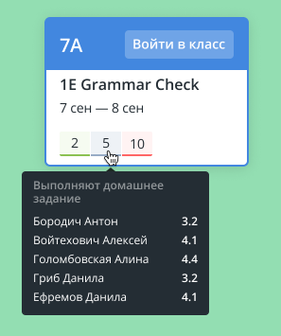
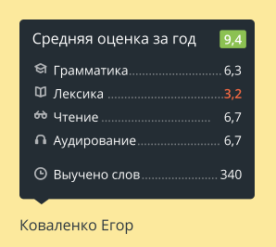
ЕСТЬ ВОЗМОЖНОСТЬ СОЗДАТЬ:
Личный кабинет учителя
Личный кабинет учащегося
ВОЗМОЖНО:
Организовать работу класса
Назначать задания:
индивидуальные задания
общие для класса задания
Отслеживать результаты выполнения заданий
Отслеживать динамику результатов отдельных
учеников в течении года

Slide 4
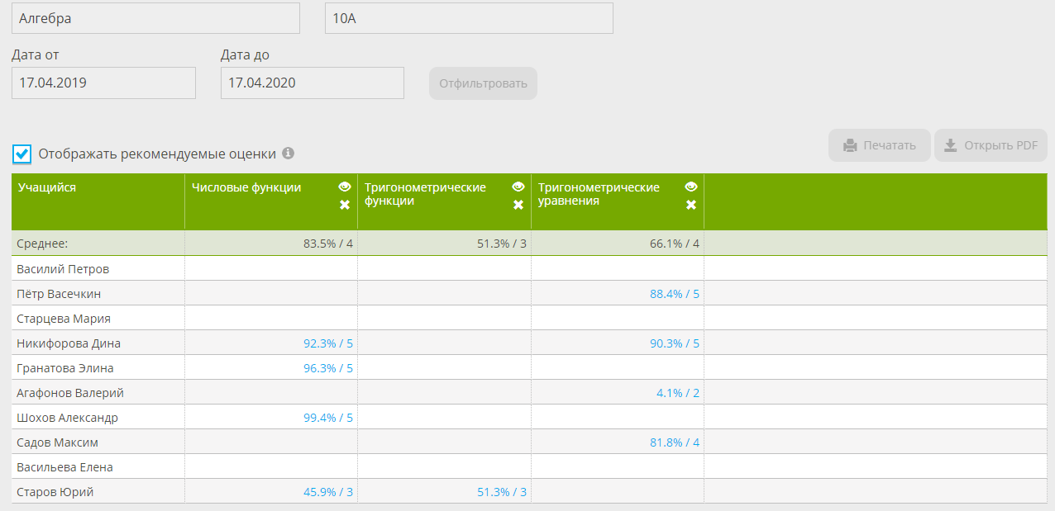
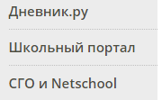
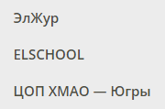
ЕСТЬ ВОЗМОЖНОСТЬ СОЗДАТЬ:
Личный кабинет учителя
Личный кабинет учащегося
ВОЗМОЖНО:
Организовать работу класса
Создавать собственные задания
Назначать задания:
индивидуальные задания
общие для класса задания
Отслеживать результаты выполнения заданий
Привязать класс, назначить работу и
автоматически выставить оценки в электронном дневнике
Назначить администратора ОО

Slide 5
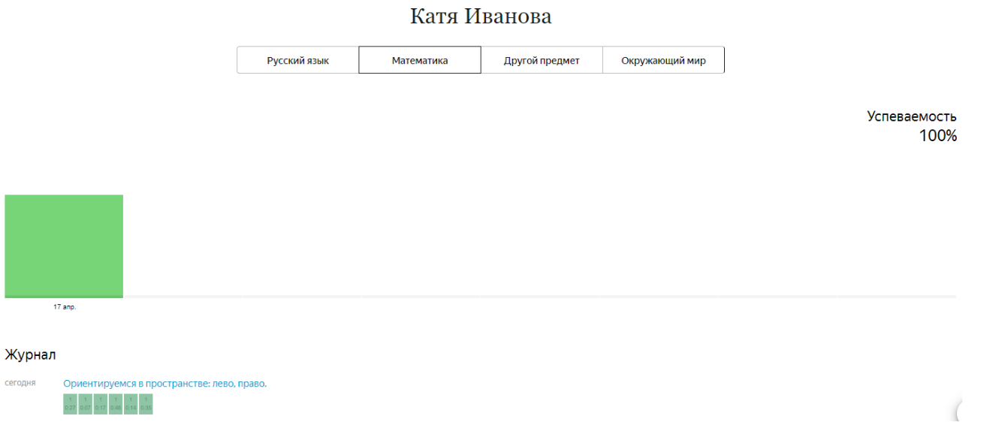
ЕСТЬ ВОЗМОЖНОСТЬ СОЗДАТЬ:
Личный кабинет учителя
Личный кабинет учащегося
Личный кабинет родителя
ВОЗМОЖНО:
Организовать работу класса
Проводить он-лайн уроки
Назначать задания:
индивидуальные задания
общие для класса задания
Отслеживать результаты выполнения
заданий по каждому ученику и классу в целом
100

Slide 6
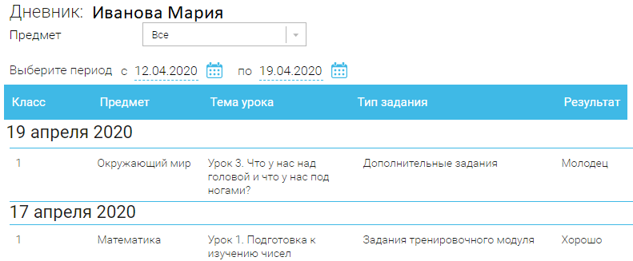
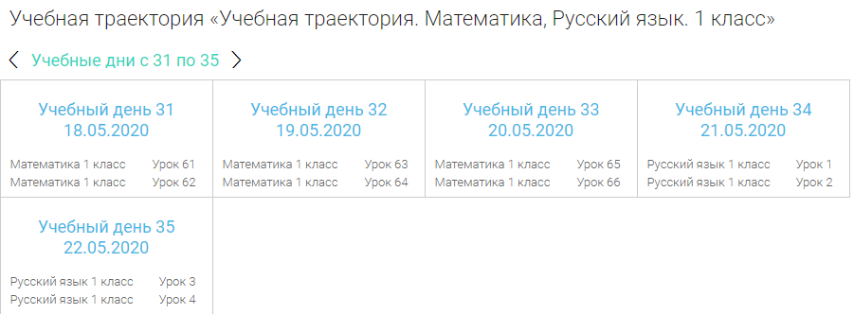
ЕСТЬ ВОЗМОЖНОСТЬ СОЗДАТЬ:
Личный кабинет учителя
Личный кабинет учащегося
Личный кабинет родителя
ВОЗМОЖНО:
Назначать задания:
индивидуальные задания
общие для класса задания
Отслеживать результаты выполнения заданий по каждому прикреплённому профилю учащегося по принципу «хорошо/плохо»
Назначить для прохождения комплекс занятий по выбранным предметам, но в расписании учащегося задания будут выстраиваться по очерёдности
курсов, но не параллельно. Например, сначала в
расписании будут выставлены все уроки по
«математике» и только по окончании всего курса
начнутся уроки по «русскому языку». Возможно
выполнять не
назначенные задания из не назначенных курсов.
Учитель может назначать собственные задания

